Slide 1
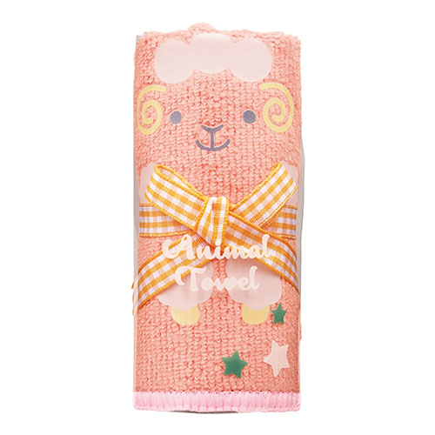
【提案書】
アニマルタオルハンカチ
特徴
とってもキュートで癒されるアニマルモチーフのデザインが特徴のタオルハンカチです。お子様向けイベントや親子向けキャンペーンのノベルティ、特典用、景品用などにおすすめです。
納期
納期スペース
仕様
素材：ポリエステル・ナイロン
サイズ：約20×20cm
包装：ポリ袋入り
お見積
お見積りスペース

